Slide 1
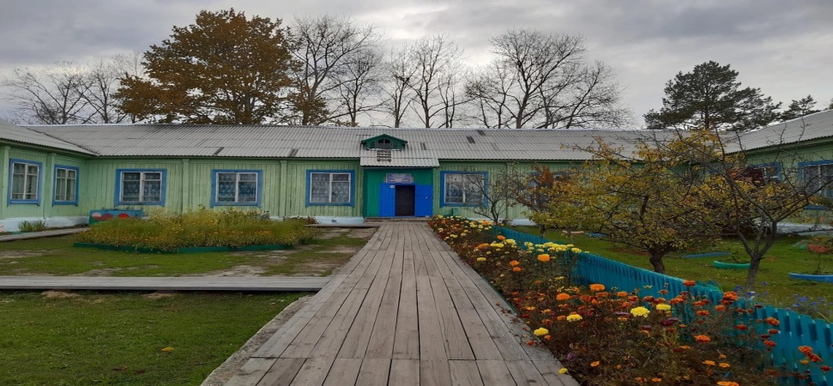
Муниципальное общеобразовательное бюджетное учреждение
Гонжинская средняя общеобразовательная школа

Slide 2
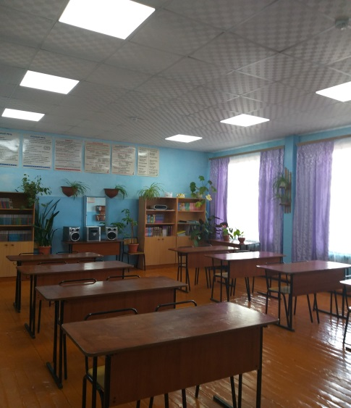
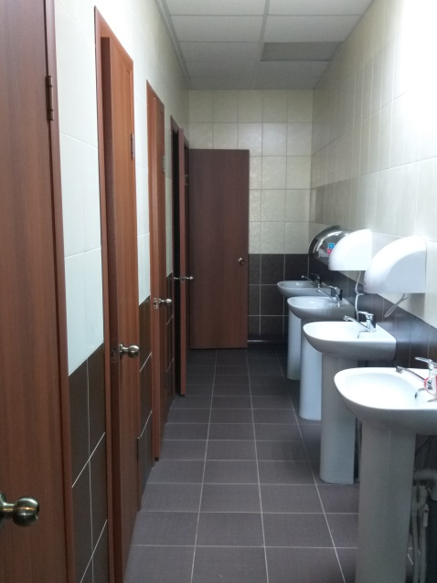
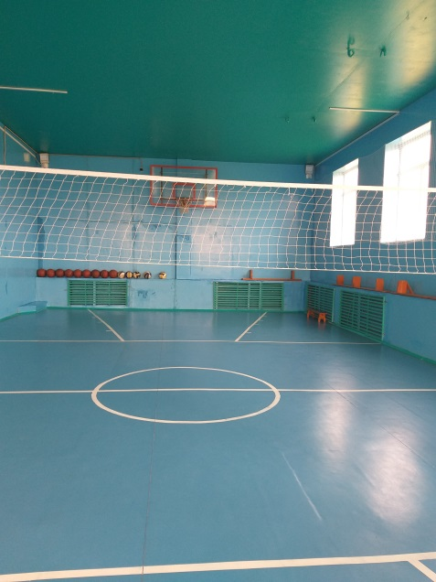
МОБУ Гонжинская СОШ
(ул. Драгалина, 4)
Год основания: 1925
Год ввода в эксплуатацию здания: 1967

Slide 3
вакансии для молодых педагогов | Педагогическая нагрузка | Возможная заработная плата | предоставление жилья прибывающим молодым педагогам | Дополнительные выплаты и льготы
Учитель математики, физики | 20 | 35,00 | компенсация затрат на аренду жилого помещения (благоустроенного и/или с печным отоплением) | Предоставление льгот по оплате жилищно-коммунальных услуг в сельской местности. Единовременная выплата молодому специалисту в размере 100 тыс. руб. высшее образование, 80 тыс. руб. – среднее образование
Учитель начальных классов | 20 | 35,00
Дополнительная нагрузка: Педагог-организатор – 0,5 ст., Классное руководство

Slide 4
Учебный год | Всего обучающихся | Аттестовано обучающихся (без учёта 1 класса) | Не успевают Чел. | Успеваемость %
2020- 2021 | 99 | 88 | 0 | 100%
2021-2022 | 87 | 83 | 0 | 100%
2022-2023 | 83 | 75 | 0 | 100%
Учебный год | Качество знания на уровне обучения |  |  | Качество знания по школе %
 | 2-4 классы (без учёта 1 класса) | 5-9 классы | 10-11 классы
2020-2021 | 48 | 36 | 40 | 41 %
2021-2022 | 55 | 41 | 69 | 55%
2022-2023 | 50 | 53 | 83 | 57%

Slide 5
Педагогический коллектив
13 педагогов, в том числе – два воспитателя дошкольной группы:
4 чел.(31%) имеет высшую квалификационную категорию, 5 чел. (38%) - первую квалификационную категории;
08% педагогов имеет звание «Почетный работник общего образования РФ», 15% имеют звание ветеран труда.
69% педагогов - выпускники данной школы.
9 работников награждены Почётными грамотами Министерства образования и науки Российской Федерации, Министерства образования и науки Амурской области, Благодарственными письмами Законодательного Собрания Амурской области.
Руководство и педагогический состав школы:
https://mgdgnk.obramur.ru/pages/svedeniya-ob-obrazovatelnoy-organizatsii/rukovodstvo-pedagogicheskiy-sostav/

Slide 6
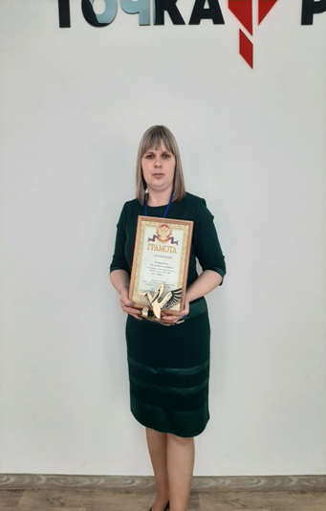
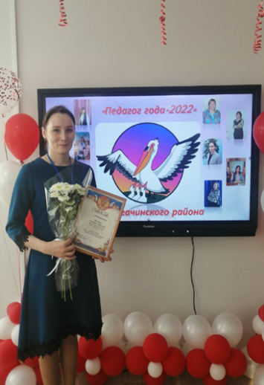
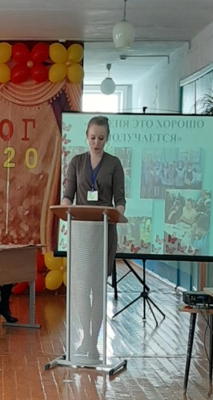
Педагоги школы – победители и призёры конкурсов педагогического мастерства «Педагог года Магдагачинского района» (в номинации «Педагогический дебют – победитель 2020г., призёр – 2022г., в номинации «Воспитатель года» победитель 2021г).

Slide 7
Выпускники школы: За последние пять лет школа выдала выпускникам 5 аттестатов с отличием, в том числе за освоение образовательной программы основного общего образования - 2 аттестата, за освоение образовательной программы среднего общего образования - 3 аттестата.
Обучающиеся ежегодно принимает участие
- в муниципальном этапе ВсОШ по общеобразовательным предметам: в 2019г. – 4 призера, в 2020г. – 1 победитель и 3 призера, в 2021г. - 4 призера, в 2022 г. – 2 победителя, 2 призёра.
в районной научно-практической конференции обучающихся «Шаг в науку» (2020г. – 3 призера, 2021г.- 4 победителя и призера, 2022г. – 2 призера, 2023г. – 2 призёра).
Результаты работы Школы представлялись в рамках муниципальных конкурсов:
- «Лучше образовательной учреждение»
(призеры 2019-2023гг).
смотр-конкурс на лучший двор среди образовательных учреждений
(призёры 2021, 2023гг.), - смотр-конкурс учебно-опытных участков
(победители 2019-2021, 2023гг, призёры 2022г.).

Slide 8
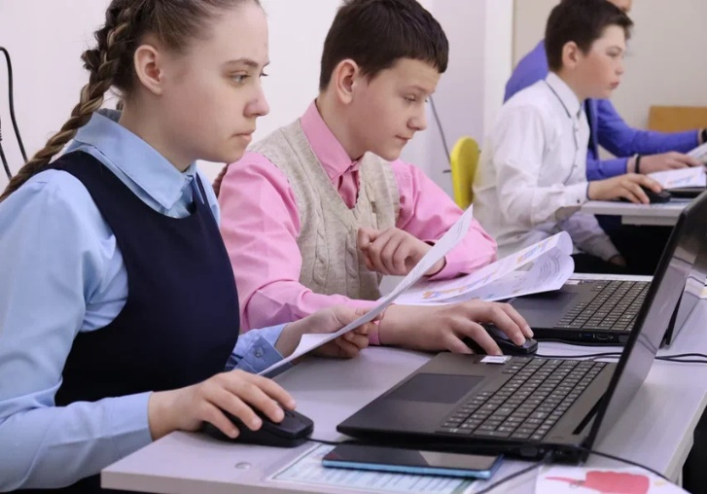
В 2021 году в учреждении открыт кабинет ЦОС, получено 28 ноутбуков и два МФУ.

Slide 9
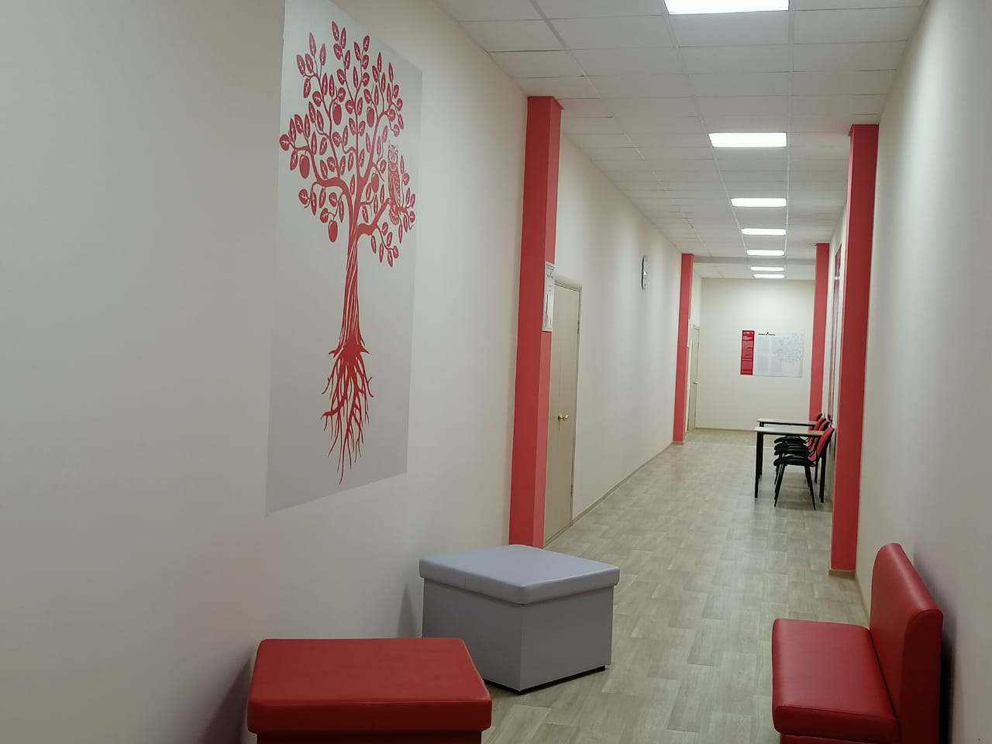
В 2022 году открыт центр естественно-научной и гуманитарной направленности «Точка роста» https://mgdgnk.obramur.ru/pages/tochka-rosta/galereya_tr/

Slide 10
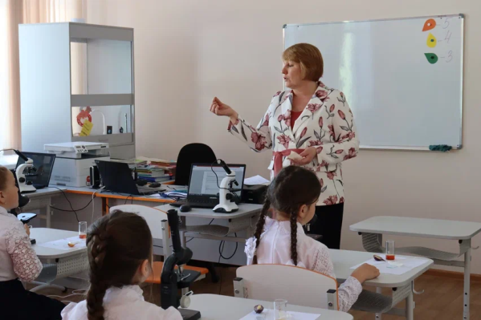
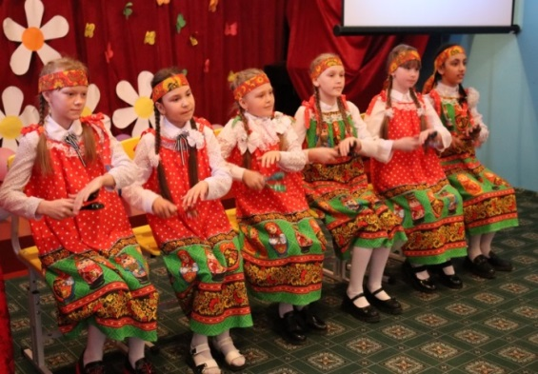
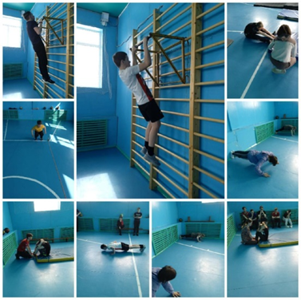
Дополнительным образованием охвачено 100% обучающихся.
Опыт работы педагогов дополнительного образования представлялся в рамках районных методических объединений и в ходе проведения Единых дней открытых дверей «Не для школы – для жизни учимся» (2022-2023гг.).
«Лаборатория юного эколога»
Школьный театр «Музыкальная капель»
ШСК
«Стрелец»

Slide 11
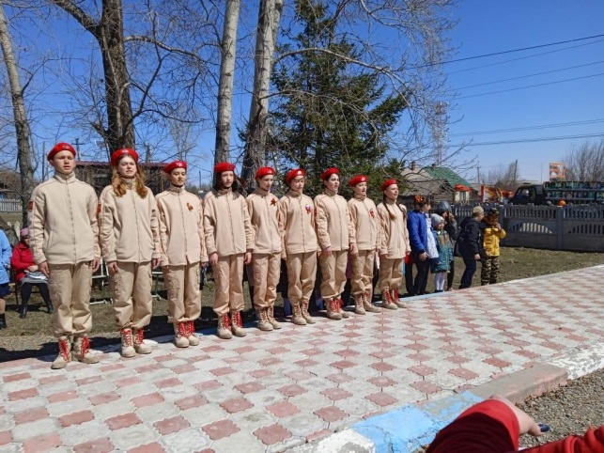
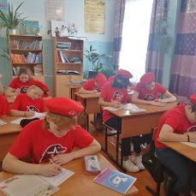
В школе активно развивается детское самоуправление: РДДМ, военно-патриотическое движение «Юнармия»

Slide 12
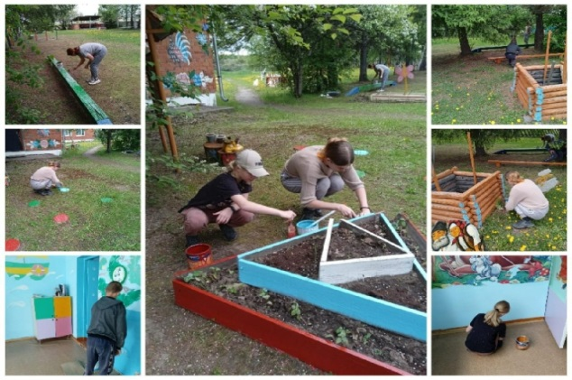
Ежегодно в учреждении работает лагерь с дневным пребыванием детей, трудовое объединение старшеклассников, краткосрочные профильные смены. В 2023 году в образовательной организации создана школьная экологическая тропа.
Организация питания
https://mgdgnk.obramur.ru/pages/svedeniya-ob-obrazovatelnoy-organizatsii/organizatsiya-pitaniya-v-obrazovatelnoy-organizatsii/

